Slide 1
Ongeziene helden in de wetenschap
In samenwerking met NEMO Science Museum
Lesduur: 40 minuten

Slide 2
Wat gaan we doen?
  Leerdoelen
  Video De Ongeziene Helden
  Opdracht
  Evaluatie

Slide 3
Leerdoelen
  Jullie ontdekken wie Alan Turing, Annie Easley en Jemma Redmond zijn en welke invloed zij hebben gehad op de wetenschap.
  Jullie herkennen welke vormen van ongelijkheid en discriminatie deze wetenschappers hebben meegemaakt en begrijpen welke gevolgen dat kan hebben.
  Jullie bespreken waarom iedereen gelijke kansen verdient en hoe jullie kunnen bijdragen aan een omgeving waarin ieders talent wordt gezien en gewaardeerd

Slide 4
Introductie
Vandaag maken jullie kennis met drie wetenschappers:
Alan TuringAnnie EasleyJemma Redmond

Slide 5
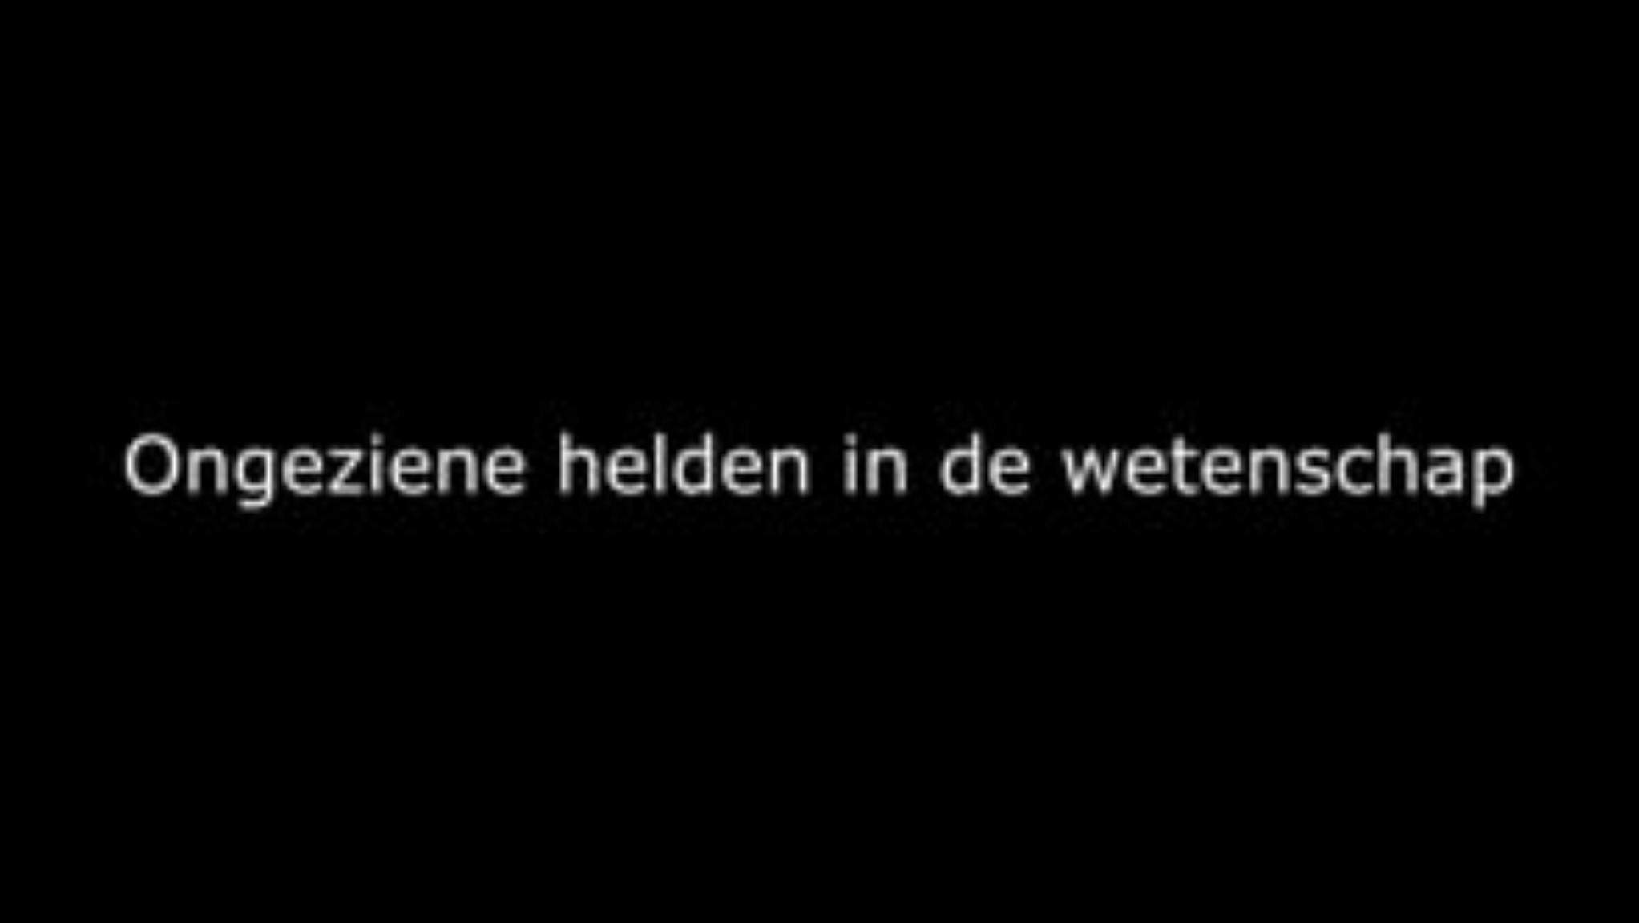
Video
Welke problemen komen ze tegen en hoe gaan ze daarmee om?

Slide 6
Opdracht: Verwerkingsvragen
  1. Kies een wetenschapper uit. Wat vind je tof aan die wetenschapper?
  Wat valt je op aan de verhalen van Alan Turing, Annie Easley en Jemma Redmond?
  Wat hebben deze drie personen met elkaar gemeen in hun werk of leven?
  Hoe denk je dat het voelt als je heel goed werk doet, maar niet of minder wordt gezien of gewaardeerd?
  Waarom is het belangrijk dat mensen erkenning krijgen voor hun werk?
  Welke vormen van ongelijkheid of discriminatie kwamen voor bij Alan, Annie en Jemma?
  Hoe denk je dat zij zich hebben gevoeld toen ze geen gelijke kansen kregen?
  Wat kan er gebeuren met de samenleving als sommige mensen hun talent niet mogen gebruiken?
  Wat zouden wij kunnen doen om ervoor te zorgen dat iedereen gelijke kansen krijgt?

Slide 7
Evaluatie
Waarom is het belangrijk dat iedereen de kans krijgt om zijn of haar talenten te gebruiken?

